Slide 1
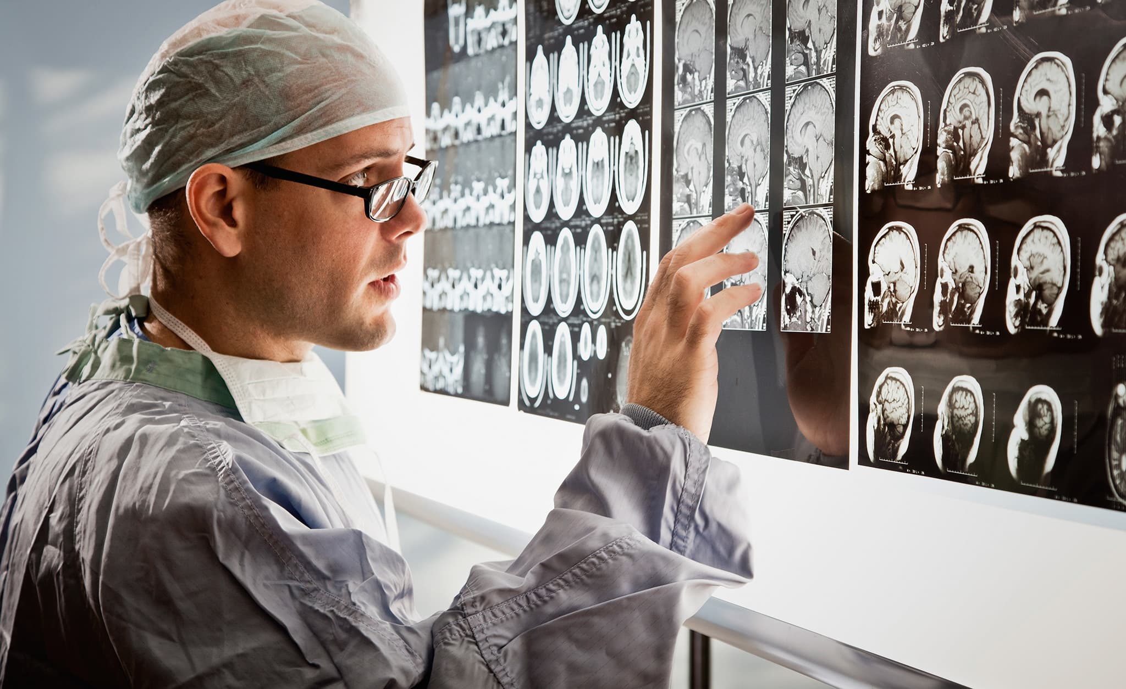
профессия Врач-Нейрохирург
Муниципальное автономное общеобразовательное учреждение Полевского городского округа “Политехнический Лицей №21 “Эрудит”
Исполнитель:
Имамова Елизавета, 9 класс

Slide 2
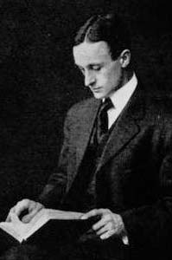
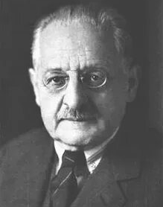
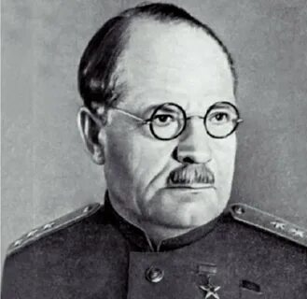
Нейрохирургия - специальная область медицины, связанная с диагностическими мероприятиями и оперативным лечением объемных образований (таких как опухоли и гематомы), инфекций, пороков развития, дегенеративных изменений, травм, а также других хирургических заболеваний центральной, периферической и вегетативной нервной системы
Основоположники мировой нейрохирургии
Федор Краузе -немецкий хирург, один из основоположников немецкой нейрохирургии
Николай Бурденко -русский и советский хирург, основоположник российской нейрохирургии
Гарвей Кушинг -известный нейрохирург и пионер хирургии
мозга

Slide 3
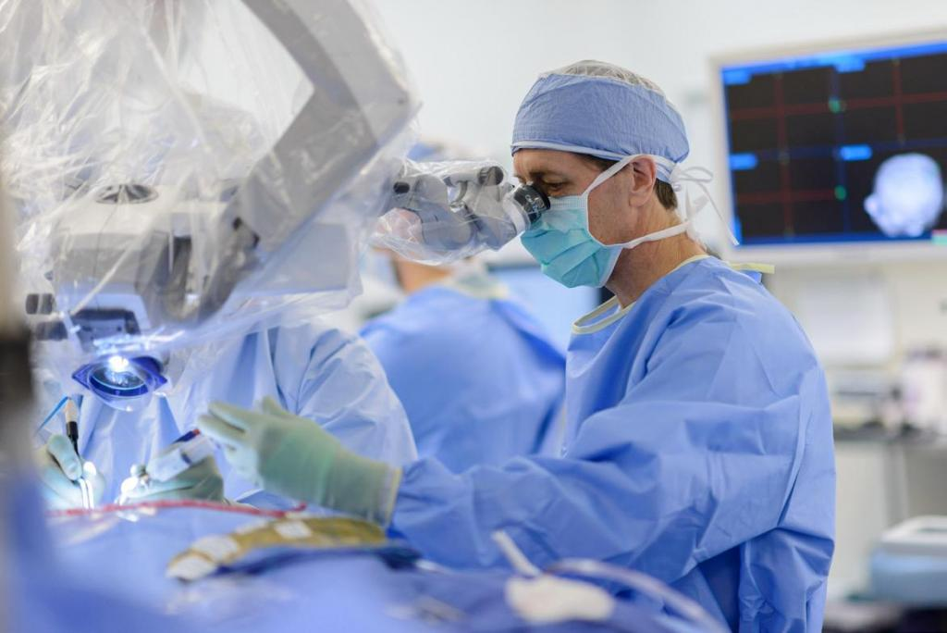
История нейрохирургии
Выделение нейрохирургии в отдельную медицинскую специальность произошло на рубеже XIX и XX веков, но корни ее уходят в глубокую древность. Так, в оставшемся от цивилизации инков Перуанском некрополе примерно 10% черепов имеют следы трепанации, причем характер костных изменений указывает на то, что большинство больных успешно переносили операцию. Около трети трепанаций выполнялось по поводу черепно-мозговых повреждений.
Современная нейрохирургия считается новой областью медицины, которая в настоящее время выделилась из «общей хирургии».

Slide 4
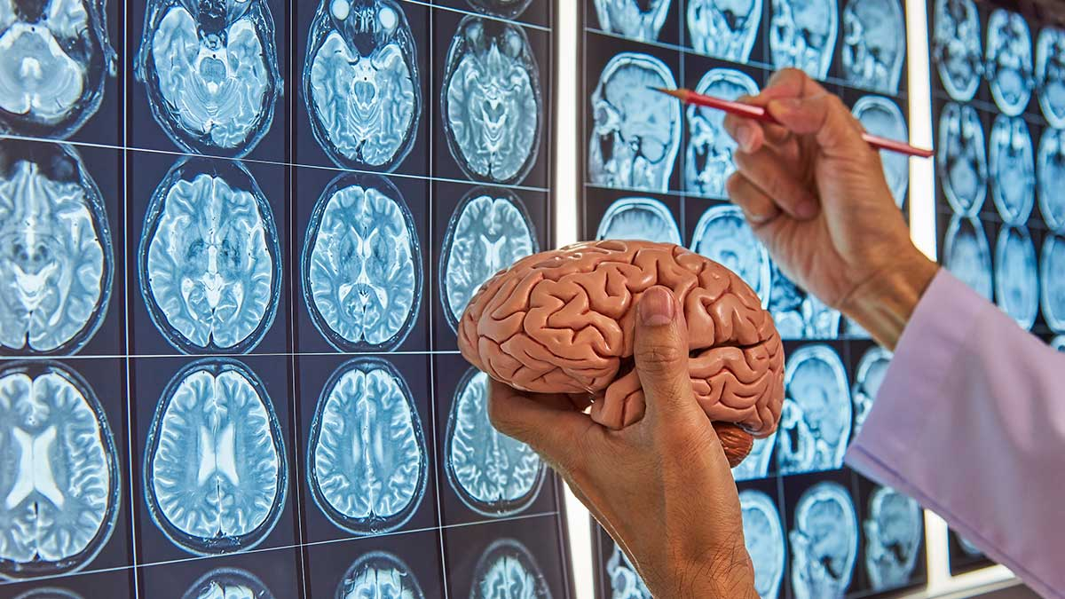
Кто такой нейрохирург?
Врач-нейрохирург – это специалист в области профилактики и лечения болезней центральной и периферической нервной систем организма. Он работает с пациентами, имеющими заболевания головного и спинного мозга, врожденные и приобретенные пороки развития позвоночника, сосудистые патологии.
Врач-нейрохирург – диагностирует и лечит заболевания, вызванные последствиями черепно-мозговых травм, инсультами или патологиями нервной системы.
К этому врачу обращаются для лечения вертеброгенных болевых синдромов, дегенеративных изменений позвоночника, синдрома Меньера, болезни Паркинсона и сенильной деменции.

Slide 5
Должностные обязанности нейрохирурга
Нейрохирург может осуществлять прием как амбулаторно, так и в условиях стационара. Во время проведения первичного осмотра врач оценивает работу вестибулярного аппарата и реакции организма на различные раздражители, определяет спектр дальнейшего обследования и направляет пациента на компьютерную или магнитно-резонансную томографию.
Для исключения врожденных аномалий развития он проводит опрос о предрасположенности пациента к различным наследственным заболеваниям. После получения результатов исследований и подтверждения диагноза врач принимает решение о необходимости нейрохирургического лечения. В случае необходимости оперативного вмешательства он проводит микрохирургические операции, а также контролирует функциональное состояние пациента до момента полного восстановления.
Нейрохирург специализируется на лечении патологических состояний центральной и периферической нервной системы, к которым можно отнести:
гидроцефалия;
субдуральные гидромы;
сосудистые заболевания спинного мозга;
компрессионные синдромы;
ишемический и геморрагический инсульт головного мозга;
синдром повышенного внутричерепного давления;
опухоли головного и спинного мозга, а также их оболочек;
дислокации (вклинения) головного мозга;
эпилепсия;
аневризмы сосудов головного мозга;
аномалии развития сосудов головного мозга;
черепно-мозговые травмы (сотрясение, контузия, сдавление, переломы костей черепа);
внутричерепные гематомы;
спинномозговые грыжи;
грыжи межпозвоночных дискокаротидно-кавернозное соустье;
пневмоцефалия;
абсцесс головного мозга и другое.

Slide 6
Особенности профессии
Профессия врача-нейрохирурга имеет ряд специфических особенностей, первая из которых заключается в том, что он работает с процессами, требующими срочного хирургического вмешательства. Подавляющее большинство нейрогенных патологий относят к крайне тяжелым, и основной задачей специалиста в данном случае является купирование некротических проявлений и сохранение когнитивных и двигательных функций, что особенно характерно для травматических повреждений. Подавляющее большинство пациентов нейрохирурга — не в состоянии пройти опрос и квалифицированный специалист должен уметь диагностировать заболевание без вербального контакта.

Slide 7
Ответственность нейрохирурга
Так как основная часть пациентов нейрохирурга — люди, имеющие также и хронические заболевания (иногда не только профильные для этого специалиста), врач должен быть крайне внимателен, учитывая в лечении все возможные побочные действия, которые могут хирургические манипуляции на ослабленный организм пациента.
В ходе профессиональной деятельности врач-нейрохирург:
исследует патологические процессы нервных тканей;
выявляет очаги поражения, способные привести к серьезным последствиям;
проводит диагностические манипуляции и у устанавливает причину заболевания;
осуществляет хирургическое лечение пациентов, в том числе срочное;
ведет больных, находящихся в стационаре;
назначает лекарственные средства и контролирует правильность их применения.

Slide 8
Плюсы и минусы профессии
К преимуществам профессии нейрохирурга можно отнести:
высокая востребованность — хороших специалистов в данной области всегда не хватает, в связи с чем существует большой выбор вакантных мест;
достойная заработная плата — врачу-нейрохирургу, как правило, предлагаются комфортные условия труда, особенно в частных клиниках;
карьерный рост — при регулярном повышении квалификации, нейрохирург может возглавить отделение государственной клиники или открыть собственный профильный медицинский центр.
При явных плюсах, профессия нейрохирурга имеет ряд очевидных недостатков, среди которых:
высокая ответственность за здоровье и психологическое состояние пациента;
постоянное нервное напряжение, крайне высокий уровень стресса;
непрерывное обучение в рамках выбранной профессии;
высокий уровень физической нагрузки при многочасовых операциях;
может привести к выгоранию.

Slide 9
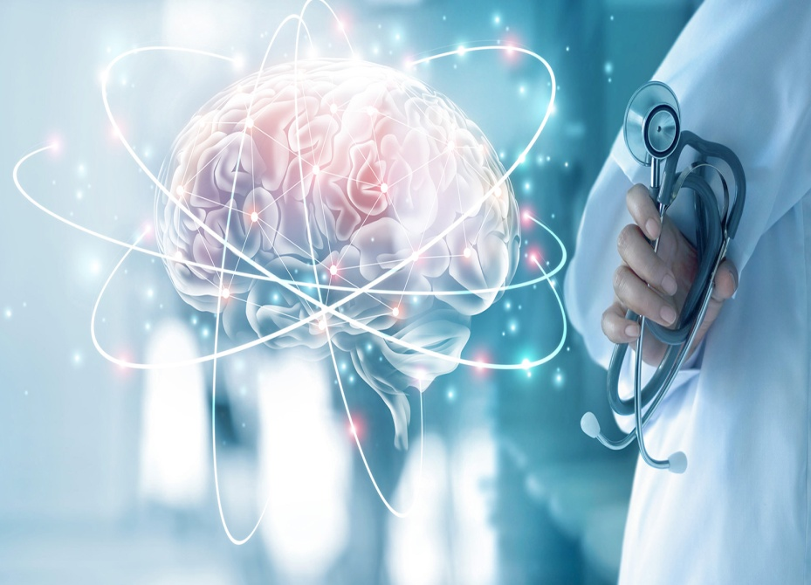
Умения и знания врача-нейрохирурга
Умения:
Фокусировка на задачах;
Скорость реакции;
Внимательность к мелочам;
Хорошая память
Знания:
Химии/биологии;
Знание английского языка и латыни;
Физики;
В области анатомии и физиологии;
В современных способах диагностики и лечения заболеваний

Slide 10
Востребованность профессии
Профессия врача-нейрохирурга является весьма перспективной как с профессиональной, так и с финансовой точки зрения, поэтому недостатка в открытых вакансиях нет.
Высококвалифицированные нейрохирурги крайне востребованы в крупных больничных комплексах, и центрах, специализированных отделениях всевозможных лечебно-профилактических учреждений.

Slide 11
Востребованность профессии в полевском
На сегодняшний день в Полевском можно попасть на прием к врачу-нейрохирургу только платно. Важно, чтобы любой полевчанин, который нуждается в помощи, мог посетить данного специалиста как в государственной клинике, так и в частном медицинском центре.

Slide 12
Это важно!
Профессия врача-нейрохирурга может привлечь многих, так как результатом работы специалиста является существенное улучшение качества жизни пациентов и возвращение им возможности свободно двигаться, мыслить, жить полной жизнью.

